Slide 1
ODPOWIEDŹ PRZEKROJU ZESPOLONEGO NA ZGINANIE UKOŚNE Z SIŁĄ OSIOWĄ
Response of composite sections to oblique bending with axial load.
Autor: Michał Ziobro
Promotor: dr inż. Adam Zaborski

Slide 2
Podstawy merytoryczne:
Vassilis K. Papanikolaou, Analysis of arbitrary composite sections in biaxial bending and axial load, Computers and Structures 98-99 (2012)
Cosmin G. Chiorean, A Computer Method for Rapid Design Of Composite Steel-concrete Cross-sections, The Open Civil Engineering Journal 01/2013; 7(1):1-17
Eurokod EC4 (konstrukcje zespolone), PN-EN 1994-1-1
Eurokod EC2 (konstrukcje żelbetowe), PN-EN 1992-1-1
Eurokod EC3 (konstrukcje metalowe), PN-EN 1993-1-1
Rosati L, Marmo F, Serpieri R. Enhanced solution strategies for ultimate strength analysis of composite steel-concrete sections subject to axial force and biaxial bending, Comput Methods Appl Mech Eng 2008; 197; 1033-55
mathworld.wolfram.com, wikipedia.org, (formuły numerycze)

Slide 3
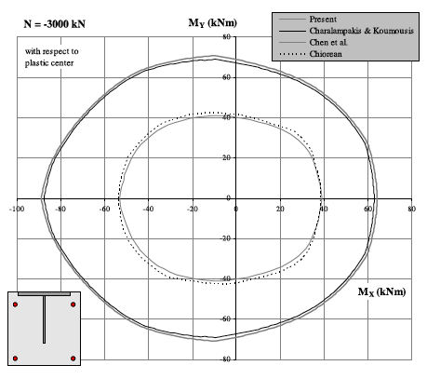
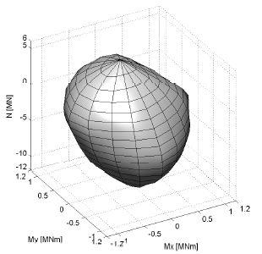
Cel Pracy Inżynierskiej
Stworzenie programu umożliwiającego uzyskiwanie krzywych interakcji (powierzchni interakcji) sił przekrojowych dla dowolnego przekroju zespolonego.
Rys.1 Krzywe interakcji [1]
Rys.2 Powierzchnia interakcji [3]

Slide 4
Założenia do obliczeń
Techniczna teoria zginania:
Jednoosiowy stan naprężenia
(pomijane naprężenia styczne)
Hipoteza płaskich przekrojów (Bernoulliego)
Związki konstytutywne dla betonu i stali wg EC4
Główne etapy obliczeń
Sterowanie kinematyczne – generowanie profili odkształceń w zakresie odkształceń granicznych
Wyznaczenie rozkładu naprężeń (ze związków σ – ε)
Wyznaczenie siły przekrojowych (Mx, My, N) w wyniku całkowania naprężeń po komponentach przekroju
(zamiana całek powierzchniowych na całki krzywoliniowe)

Slide 5
1. Środowisko Programowania
Język C/C++
Biblioteka programistyczna QT
QT użyte głównie w celu stworzenia graficznego interfejsu użytkownika: wprowadzanie przekroju, rysowanie przekroju, rysowanie wykresów krzywych interakcji
Obiektowy zapis przekroju zespolonego
Główne obliczenie numeryczne w języku C++

Slide 6
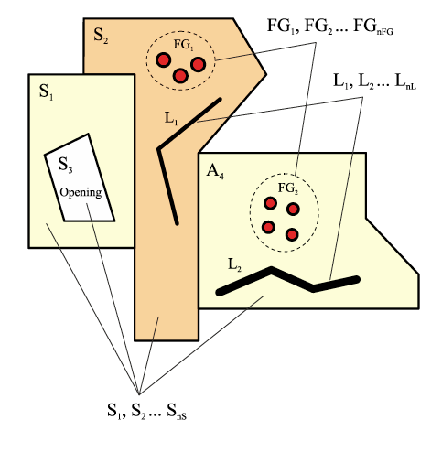
2. Zapis przekroju
3 rodzaje komponentów:
Powierzchnie (Surface)
Elementy liniowe (Line)
Zbrojenie (FiberGroup)
Dziedziczą po wspólnej
klasie Points.
Rys. 3 Definicja komponentów [1]

Slide 7
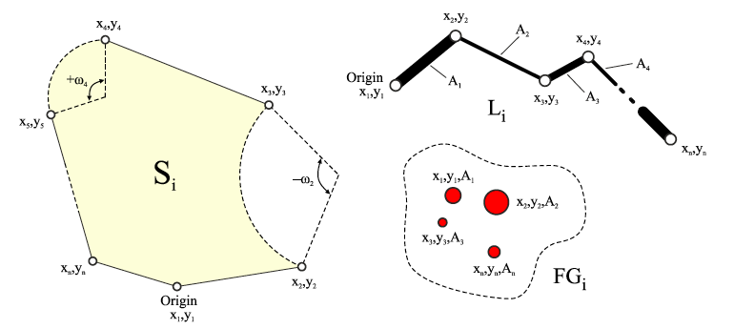

Zapis numeryczny komponentów
Rys. 4 Sposób zapisu różnych komponentów przekroju [1]
Surface
Line
FiberGroup

Slide 8
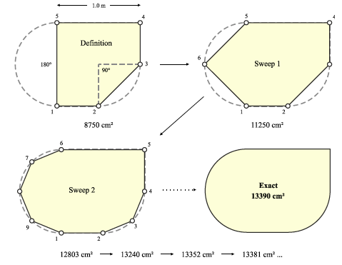
Aproksymacja powierzchni wielobokiem
Rys. 5 Linearyzacja przekrojów zespolonych [1]

Slide 9
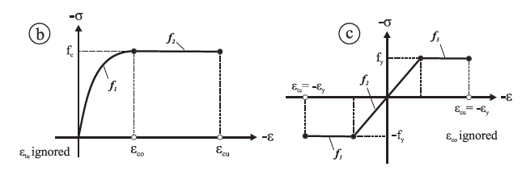
3. Zdefiniowanie materiału
Rys. 6 Związki konstytutywne odcinkowo wielomianowe dla betonu i stali [1]
W programie predefiniowano charakterystyki materiałowe dla:
Beton, Stal konstrukcyjna, Stal zbrojeniowa
Podczas definiowania przekroju można określić materiał każdego komponentu.

Slide 10
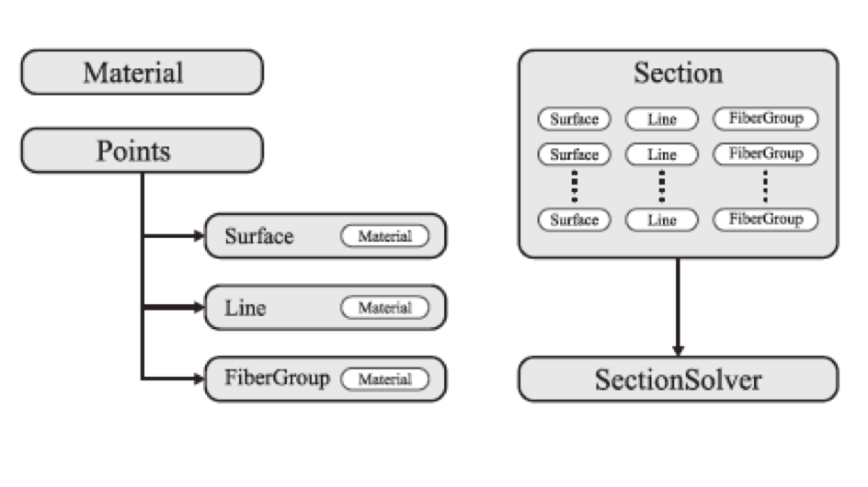
Obiektowy zapis w języku C++
Rys. 7 Obiektowy zapis przekroju w kodzie programu [1]

Slide 11
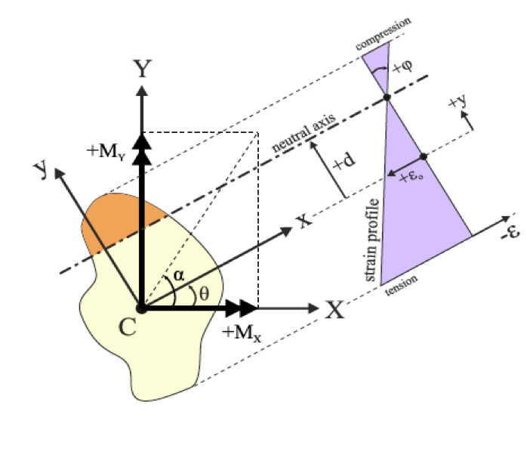
4. Sterowanie odkształceniami
1. Sterowanie kierunkiem osi obojętnej
Rys. 8 Sterowanie profilem odkształceń [1]

Slide 12
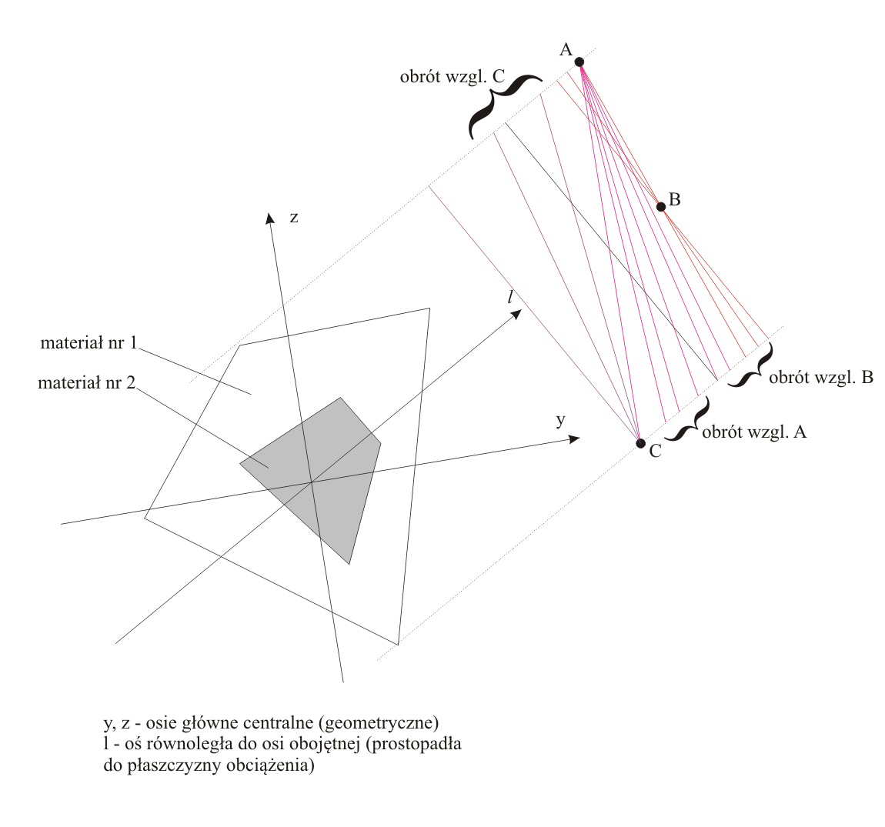
2. Sterowanie odkształceniami
(w zakresie odkształceń granicznych)
Rys. 9 Sterowanie odkształceniami, opcja wykorzystana w programie

Slide 13
5. Odkształcenia → Naprężenia
Z poszczególnych profili odkształceń otrzymanych w wyniku sterowania odkształceniami w granicach odkształceń dopuszczalnych na podstawie zależności naprężenie – odkształcenie otrzymujemy naprężenia w podobszarach przekroju zespolonego.
Oprócz sterowania odkształceniami (iteracja po profilach odkształceń) iteracyjnie obracamy układ lokalny przekroju (obrót profilu odkształceń do okoła przekroju)

Slide 14
Potrzebne wzory:
1) Pole dowolnego wielokąta
2) Punkt środkowy łuku
3) Momenty statyczne i bezwładności dowolnego wielokąta (Suma momentów trójkątów tworzonych przez wektory wodzące końców poszczególnych boków wielokąta)
4) Wyznaczanie sprowadzonego środka ciężkości całego przekroju zespolonego
5) Transformacje współrzędnych z układu globalnego do układu lokalnego

Slide 15
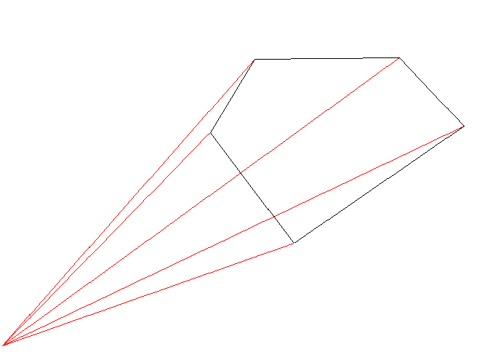
Momenty statyczne wielokąta
Rys. 10 Charakterystyki geometryczne wielokątów
wielkości są obliczane dla elementów trójkątnych, na jakie rozbija się przekrój

Slide 16
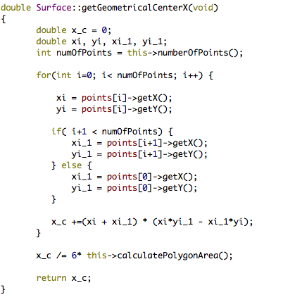
Przykładowy kod w C++

Slide 17

Całkowanie naprężeń
Obliczenie wynikowych sił wewnętrznych przekroju zespolonego, tj. siły osiowej N i momentów Mx, My dla zadanego kierunku osi obojętnej (zadanego obrotu układu lokalnego - kąt Θ) oraz profilu odkształceń.
1. Sterowanie kierunkiem osi obojętnej (kątem Θ)
2. Sterownie odkształceniami dla ustalonego kąta Θ
3. Całkowanie poszczególnych profili odkształceń → (Mx, My, N)
Siły przekrojowe R są wynikiem sumowania udziału od poszczególnych komponentów: powierzchni, linii, zbrojenia.

Slide 18

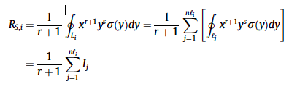


Metoda Kwadratury Gaussa
Siły przekrojowe dla komponentów powierzchniowych
        (twierdzenie Greena)
Siły wewnętrzne dla komponentów liniowych i zbrojenia

Slide 19
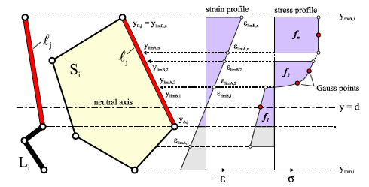
Całkowanie naprężeń
Odcinkowy charakter funkcji sigma-epsilon
Rys. 11 Mapowanie odkształceń na krawędź wieloboku [1]

Slide 20




Całkowanie krawędzi wielokąta

Slide 21
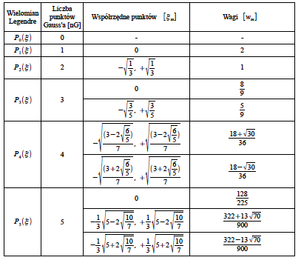
Tablica z punktami Gaussa

Slide 22



Całkowanie odcinka elementu liniowego
Wpływ od zbrojenia

Slide 23
Krzywe i powierzchnie interakcji
W wyniku całkowania otrzymujemy siły wewnętrze.
Siły wewnętrzne otrzymane dla poszczególnych komponentów sumujemy
(uwzględnienie przecięć powierzchni)
Ostatecznie otrzymujemy zbiory dopuszczalnych sił (Mx, My, N)
Rysujemy krzywe interakcji przekroju.

Slide 24
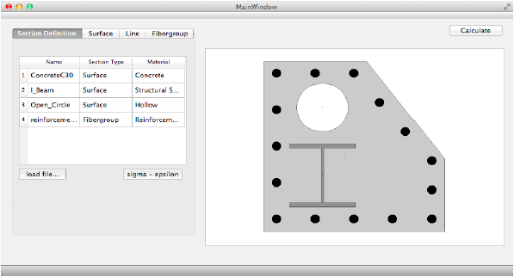
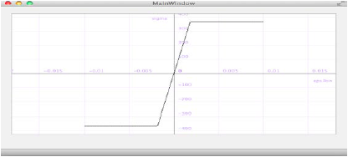
Program komputerowy
Rys. 12 Okno główne aplikacji oraz okno definicji materialu

Slide 25
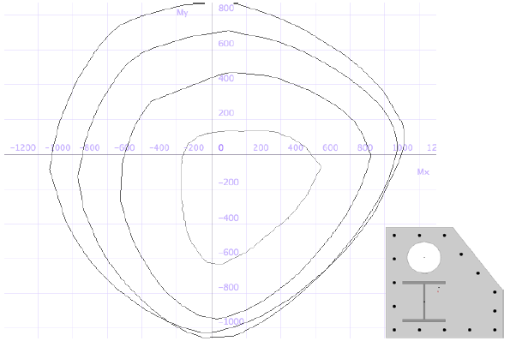
Przykładowe krzywe interakcji
Rys. 13 Krzywe interakcji wygenerowane programem dla przekroju Chen et al z [2]

Slide 26
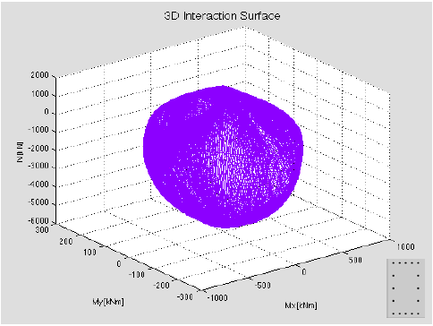
Powierzchnie interakcji (MatLab)
Rys. 13 Powierzchnia interakcji dla przekroju żelbetowego narysowana w MatLab'ie na podstawie wyników z programu

Slide 27
Bibliografia (prezentacja)
[1] Vassilis K. Papanikolaou, Analysis of arbitrary composite sections in biaxial bending and axial load, Computers and Structures 98-99 (2012)
[2] Cosmin G. Chiorean, A Computer Method for Rapid Design Of Composite Steel-concrete Cross-sections, The Open Civil Engineering Journal 01/2013; 7(1):1-17
[3] Rosati L, Marmo F, Serpieri R. Enhanced solution strategies for ultimate strength analysis of composite steel-concrete sections subject to axial force and biaxial bending, Comput Methods Appl Mech Eng 2008; 197; 1033-55
[4] Eurokod EC4 (konstrukcje zespolone), PN-EN 1994-1-1
[5] http://en.wikipedia.org/wiki/Gaussian_quadrature
[6] http://mathworld.wolfram.com/PolygonArea.html

